Slide 1
Особенности сюжетно-ролевых игры младших дошкольников
МАДОУ « Ясли-сад № 4 «Колокольчик»
Богачёва Н.В.

Slide 2
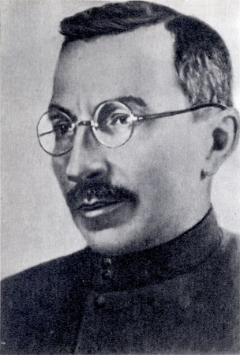
Игра имеет важное значение
В жизни ребёнка,
Имеет то же значение,
Какое у взрослого имеет
Его деятельность – работа, служба…
Каков ребёнок в игре,
Таким во многом он
Будет и в работе.
А.С. Макаренко

Slide 3
Игра является основным видом деятельности детей, а так же формой организации детской деятельности. Конкретное содержание игровой деятельности зависит от возрастных и индивидуальных особенностей детей, определяется задачами и целями Программы, это отражено в Стандарте дошкольного образования. В пункте 2.7. ФГОС ДО определены особенности развития игровой деятельности ребенка:
«….- для детей дошкольного возраста (3 года - 8 лет) - игровая деятельность, включая сюжетно-ролевую игру, игру с правилами и другие виды игры, коммуникативная (общение и взаимодействие со взрослыми и сверстниками)».

Slide 4
Общие цели проведения сюжетно-ролевых игр:
Воспитательными;
Образовательными;
Развлекательно- воспитательными.

Slide 5
Чтобы успешно выполнить поставленные цели, воспитателю требуется правильно подготовить детей к игре. Очень важно бережно отнестись к этому этапу и создать особую творческую атмосферу, которая необходима для начала игрового процесса.

Slide 6
При подготовке к определённой ролевой игре или развитии её сюжета используют приёмы:
  демонстрация наглядного материала;
  тематическая беседа;
  дидактическое упражнение;
  дидактическая игра;
  чтение художественной литературы по теме;

Slide 7
Для развития навыков ребенка, облегчающих его переход к сюжетно-ролевой игре, нужно участие взрослого.

Slide 8
Требования к проведению игры
В игре с детьми у взрослого может быть две основные стратегии:
1. Взрослый может сам организовать игру на основании заранее продуманного общего направления сюжета и подготовленных предметно - игровых материалов.
2. Может присоединиться к уже играющим детям. Он участвует с детьми в игре на равных и может влиять содержание и общий ход игры теми же способами, что используют другие играющие.

Slide 9
Задачи взрослого:
задать тему;
пополнить у детей запас слов, относящихся к этой теме;
научить детей выполнять манипуляции с игровыми предметами в заданной последовательности;
сформировать игровую ситуацию и увлечь ею детей.

Slide 10
Виды сюжетно-ролевых игр:
сюжетно-отобразительная игра (младший возраст);
сюжетно-ролевая (средний возраст);
режиссёрская(старший возраст);
театрализованная(старший возраст).

Slide 11
Структура сюжетно-ролевой игры
Сюжет
Роль
Правила
Содержание

Slide 12
Основные этапы организации
Правильно организованная сюжетно-ролевая игра помогает детям формировать навыки общения
Разработка плана игры
Подготовка оборудования и инструментария
Оборудование предметно-игровой среды
Начало игры.
Сохранение игровой ситуации
Этап завершения игры

Slide 13
Главное, чтобы ребёнку были знакомы проигрываемые ситуации и персонажи, так как отсутствие реального жизненного опыта в той или иной области будет приводить к замешательству и непониманию сути игры
Детям младшего возраста не нужно сразу предлагать большое количество сюжетов.
От сюжета игры зависит состав ролей и инструментарий. Очень важно использовать предметы-заместители, так как они стимулируют воображение и развивают фантазию детей.

Slide 14
Планирование сюжетно-ролевых
игр в детском саду
При планировании ролевых игр для детей младших групп следует учитывать, что средняя продолжительность одной части такой игры не должна быть более 10–15 минут. Нужно чередовать спокойные виды деятельности с более активными, постепенно развивая и усложняя сюжет.
Темы игр должны перекликаться друг с другом, соответствуя уровню развития, индивидуальным особенностям и интересам детей, времени года и пр., и постепенно усложняясь по мере того, как ребёнок осваивает новые элементы и способы взаимодействия с окружающей реальностью.

Slide 15
Таблица: пример планирования сюжетно-ролевой игры для младшей группы (фрагмент)
Название | Игровые сюжеты | Приёмы
Сентябрь
«Семья» | Мама одевает/раздевает и кормит ребёнка. | Используются наглядные материалы (картинки и рисунки), проводятся дидактические игры: «Новый наряд для куклы», «Зайка хочет кушать».
«Повар» | Повар готовит еду для игрушек. | Используются наглядные материалы (картинки и рисунки), воспитатель проводит беседу «Как повар готовит еду». Дидактические упражнения: «Помешай кашу», «Посоли суп».

Slide 16
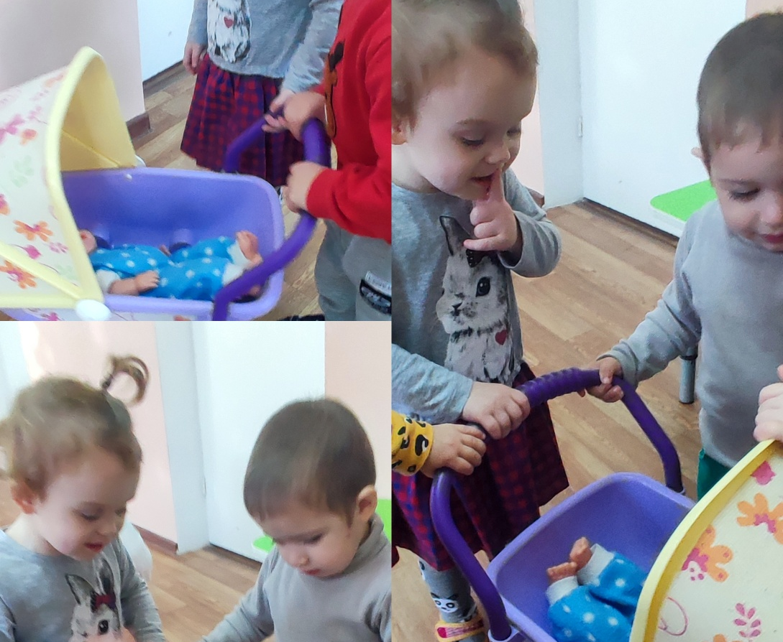
«Укладываем куклу Катю спать».
Цель: формирование умения выполнять простейшие действия с куклой, обогащение словаря детей .

Slide 17
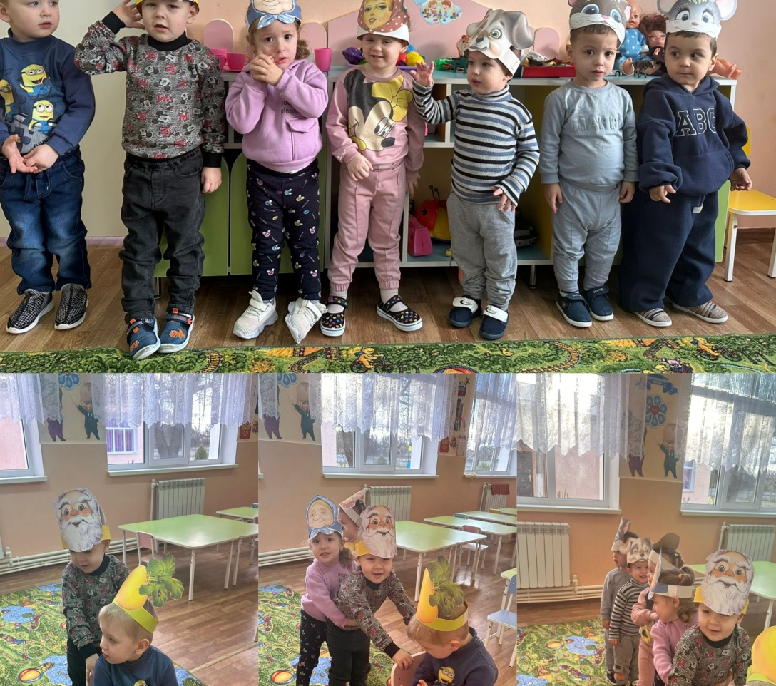
Театрализованная деятельность.
Сюжетно - ролевая игра по мотивам русской народной сказки «Репка»
Цель:
Приобщать детей к искусству театра. Упражнять в умении соотносить игровые действия и выразительные движения со словом.

Slide 18
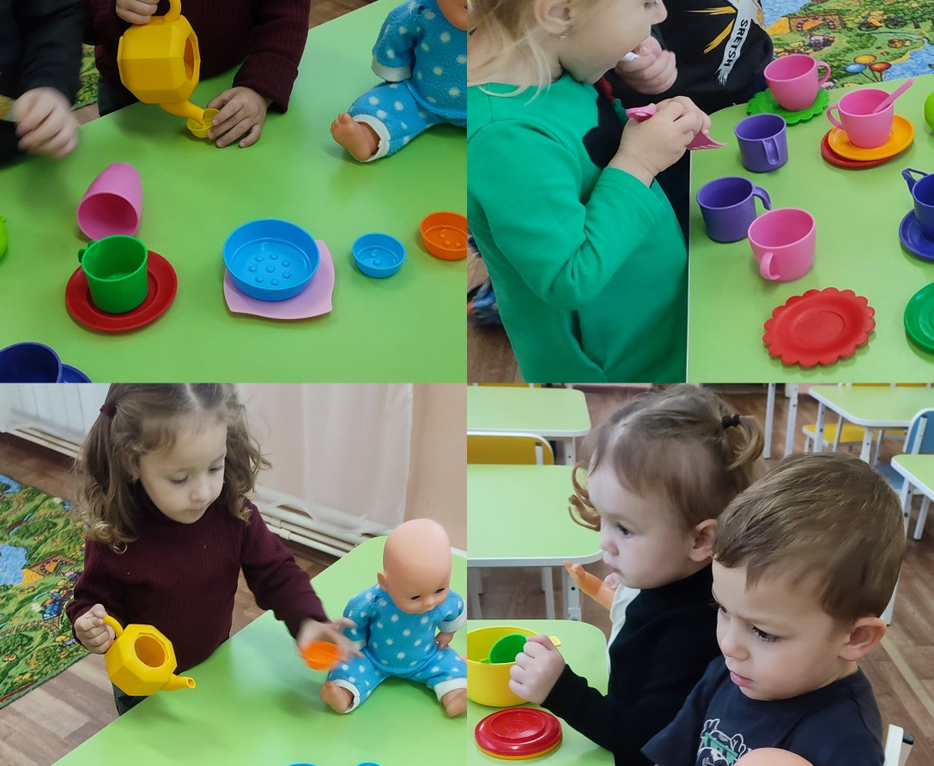
«Чаепитие»
Цель. Развитие умения у детей реализовывать игровой замысел.

Slide 19
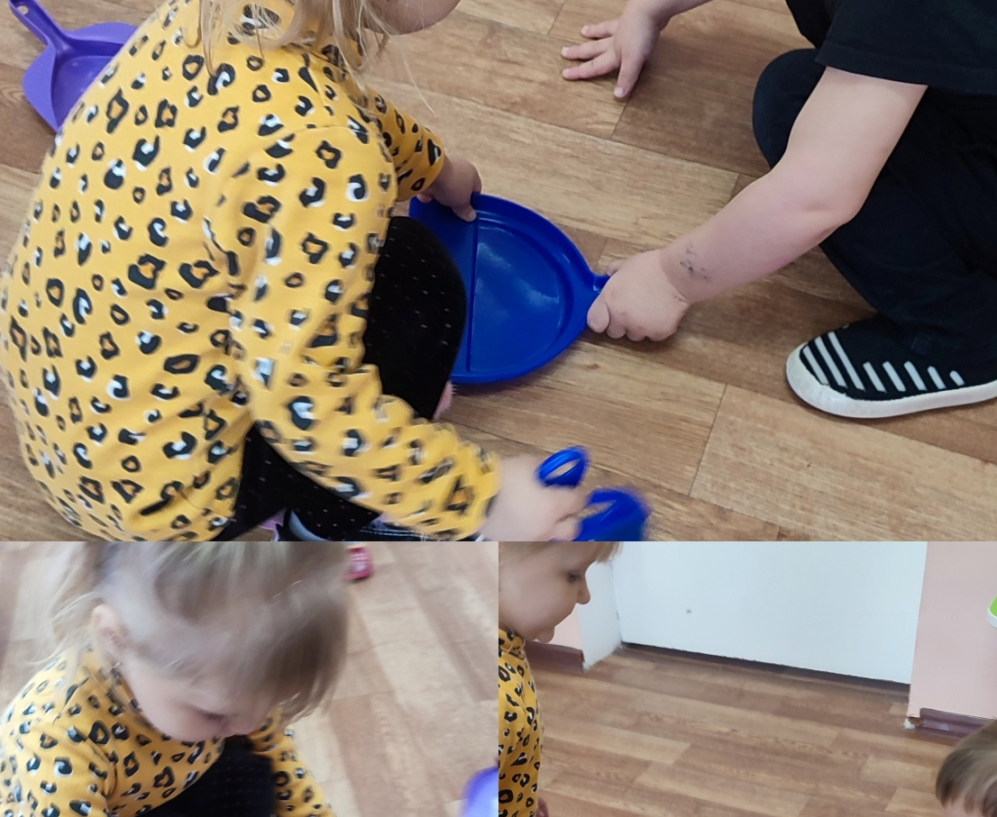
«Мамины помощники»
Цель: Научить и закрепить навыки выполнения той или иной работы по дому, показать, что домашняя работа не только нужная, но и интересная

Slide 20

Специально обучать детей определённым игровым действиям не рекомендуется. Важно, чтобы дети сами придумывали, какие ролевые действия включать в игру, только в таком случае игра будет носить подлинно творческий характер

Slide 21

Спасибо
за внимание!!!

